Slide 1
Surgimiento del género teatral 'comedia nueva' a principios del siglo XVII
Daniel Vázquez Touriño
Universidad Masaryk

Slide 2
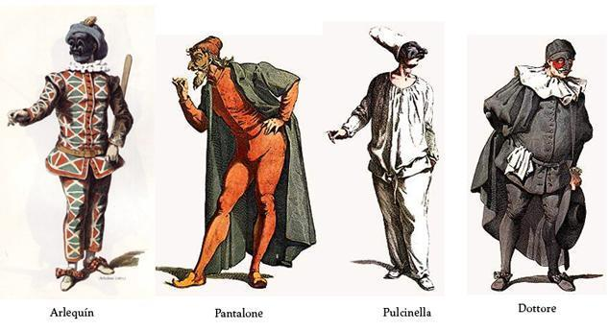
Commedia dell’arte: personajes

Slide 3
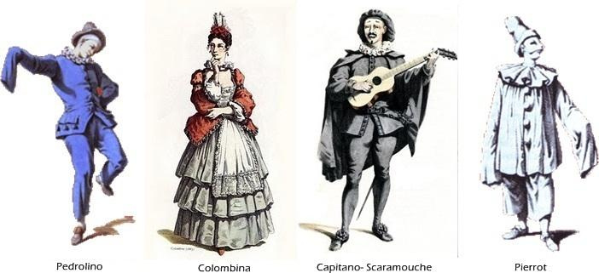
Commedia dell’arte: personajes

Slide 4
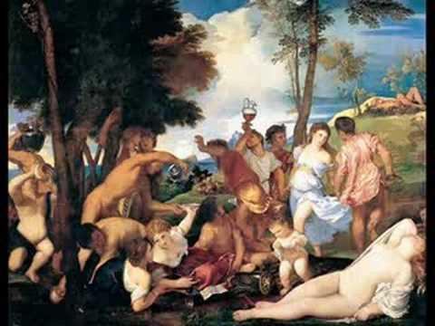
Juan del Encina: “Villancico”. Hesperión XXI. Jordi Savall

Slide 5
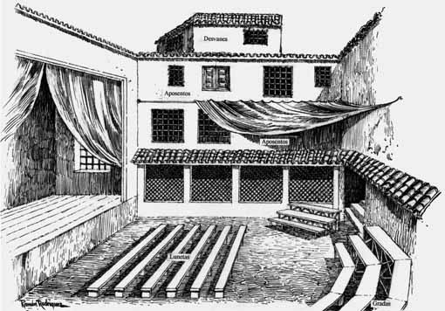
Corral de comedias

Slide 6
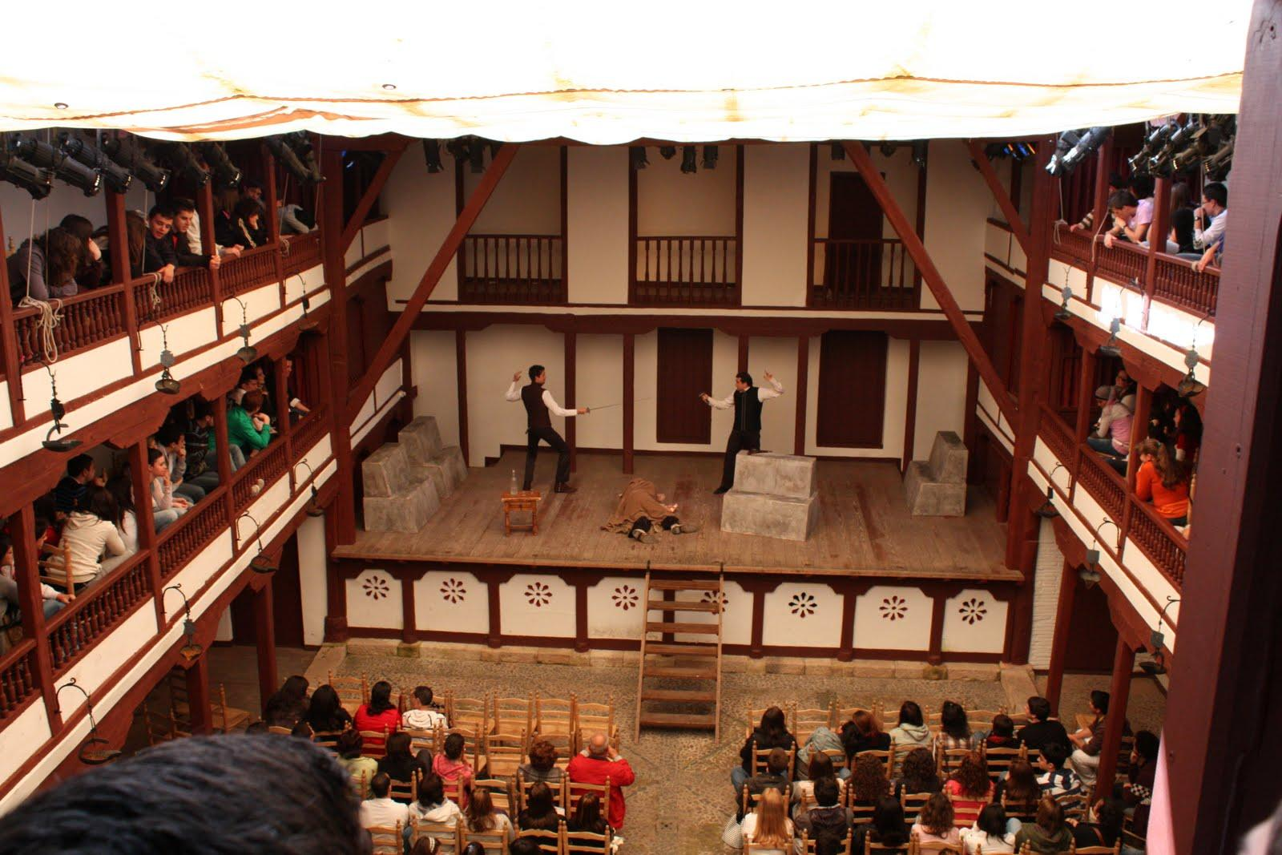
Corral de comedias de Almagro

Slide 7
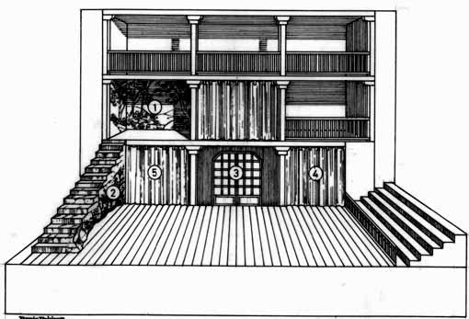
Hipótesis de escenario para la representación de La vida es sueño

Slide 8
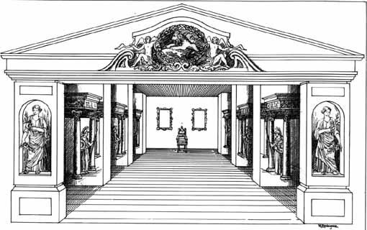
Escenario de teatro cortesano

Slide 9
El público
Sabios y críticos Bancos,
Gradas bien intencionadas,
preciosas Barandillas,
doctos Desvanes del alma,
Aposentos que callando
sabéis suplir vuestras faltas…
Loa de Quiñones de Benavente

Slide 10
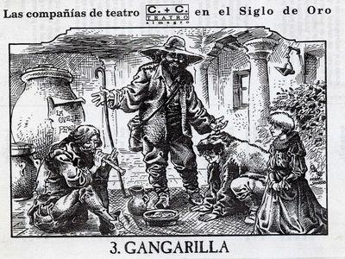
Las compañías

